Slide 1
8 Actividades de habilidades motoras
Trabajo en agarrar y liberar objetos de varios tamaños

Slide 2
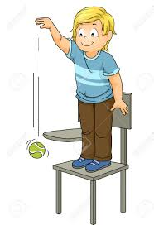
Motor: Agarre y liberación Cuanto más alto sea el nivel, más difícil será la tarea
Nivel 1 Trabajar en agarrar y dejar ir con intención
Nivel 2 Trabajar en agarrar y soltar objetos en un recipiente grande
Nivel 3 Trabajar en agarrar y soltar en un recipiente pequeño o apilar
Notes:
Toy recommendations: rings, blocks, buckets of different sizes, toy piggy bank

Slide 3
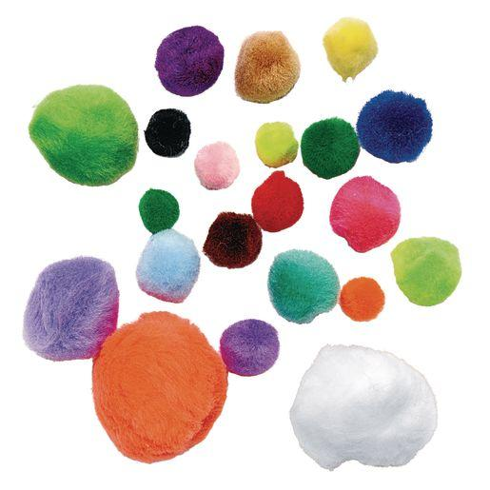
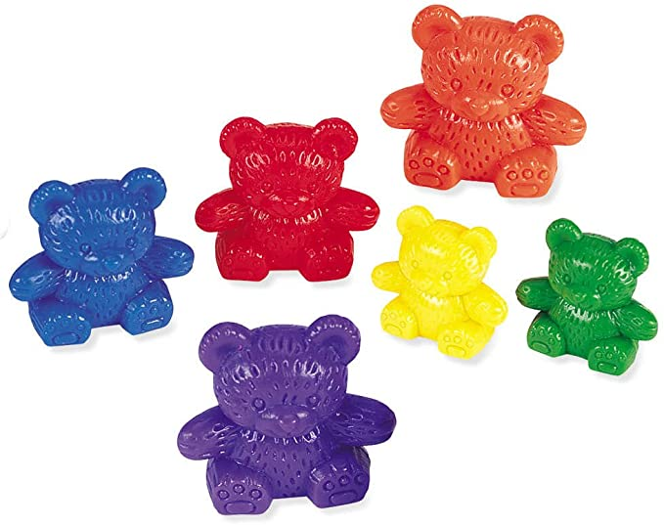
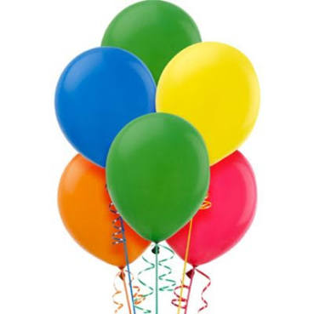
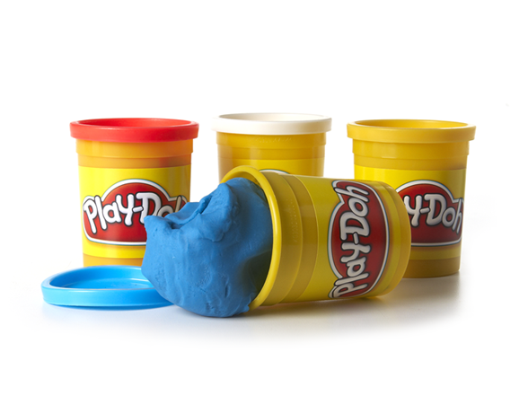
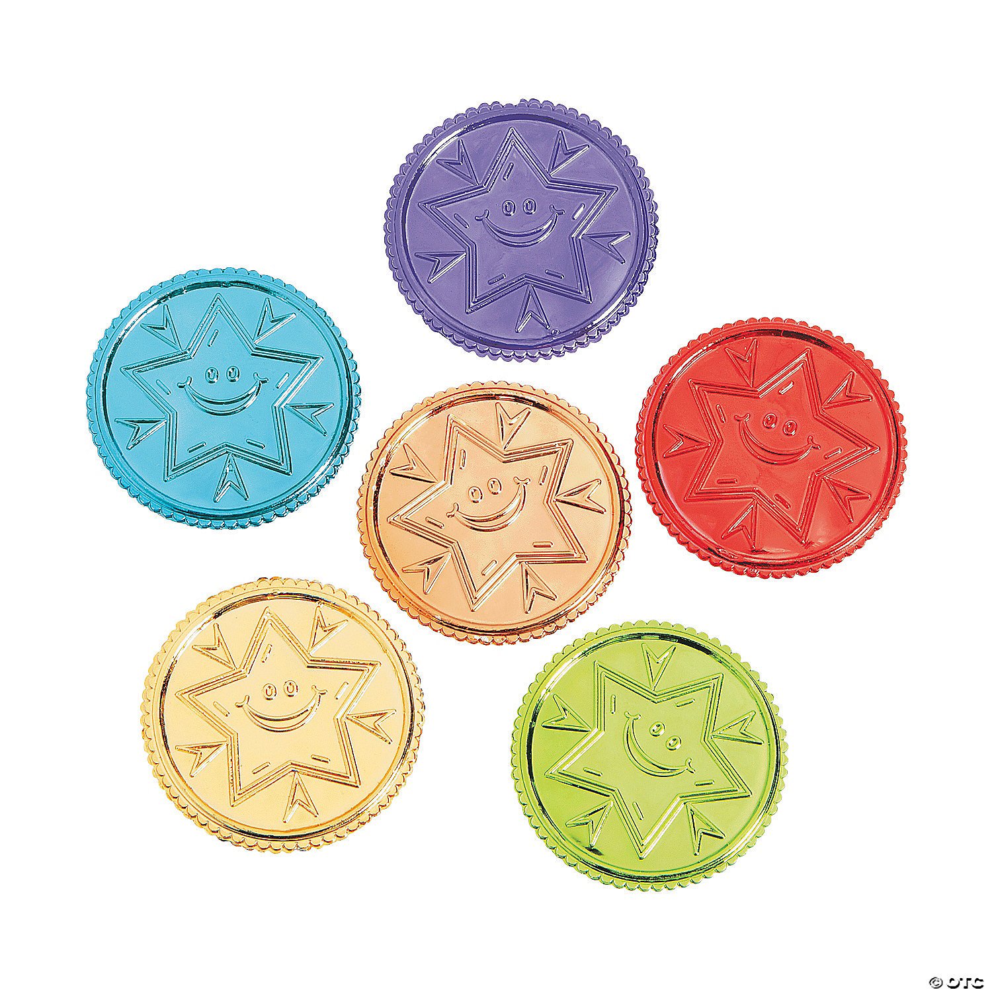
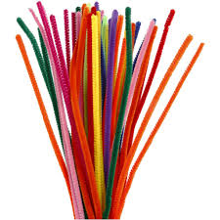
Suministros
Conteo de osos Círculos de papel de construcción de varios tamaños para que coincidan con cada oso de color Plastilina (de la semana anterior) 10 limpiadores de tuberías cortadas de varios tamaños Monedas de plástico 3 pinceles (de la semana anterior) Pintura variada 15 bolas de pom pom Cinta (de la semana anterior) 5 globos Copas (de la semana anterior)

Slide 4
Actividad 1: Contar osos
El niño colocará osos de conteo en círculos de papel de construcción de colores a juego
Suministros: Contar osos, círculos de papel de construcción de varios tamaños que coinciden con los colores de los osos de conteo

Slide 5
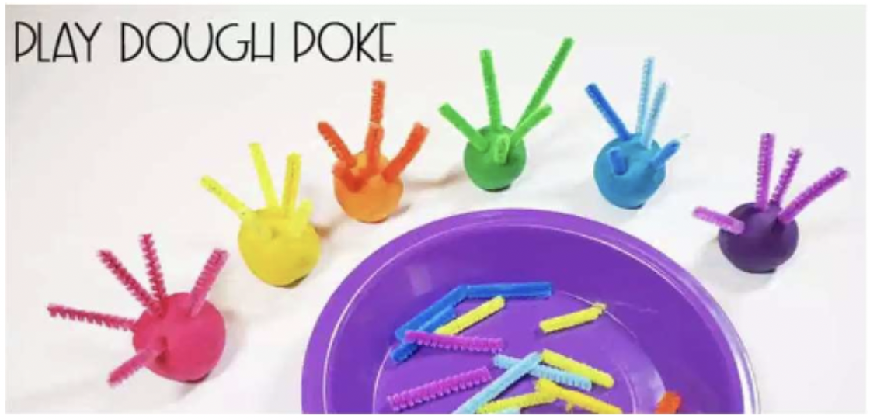
Actividad 2: Poke de masa
El niño colocará limpiadores de tuberías en bolas de plastilina
Suministros: Limpiadores de tuberías de varios tamaños, plastilina

Slide 6
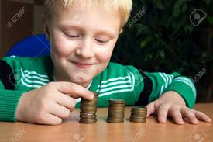
Actividad 3: Apilamiento de monedas
Suministros: Monedas, bolsa de plástico o contenedor

Slide 7
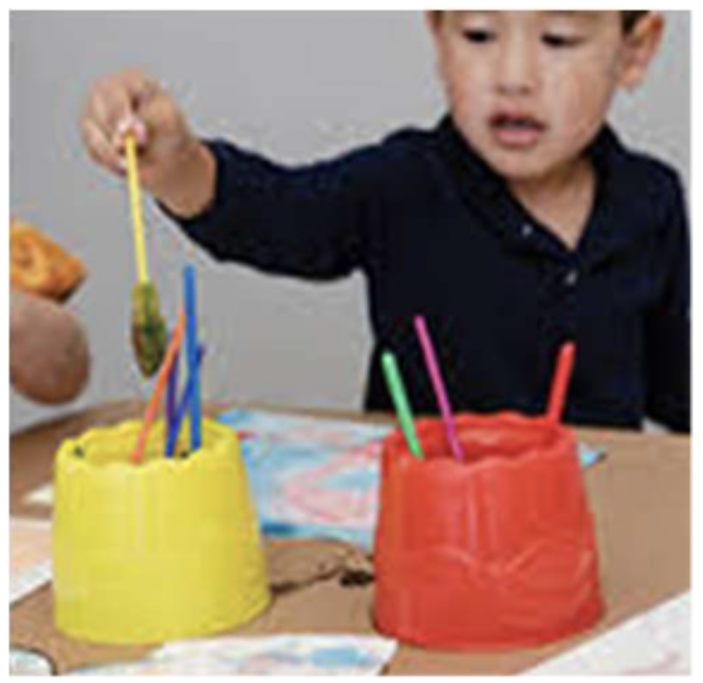
Activity 4: Painting
El niño puede comenzar con la pintura de los dedos y luego usar pinceles y luego pompones para trabajar en un pellizco fino.
Suministros: Pinceles, pintura, papel, vasos

Slide 8
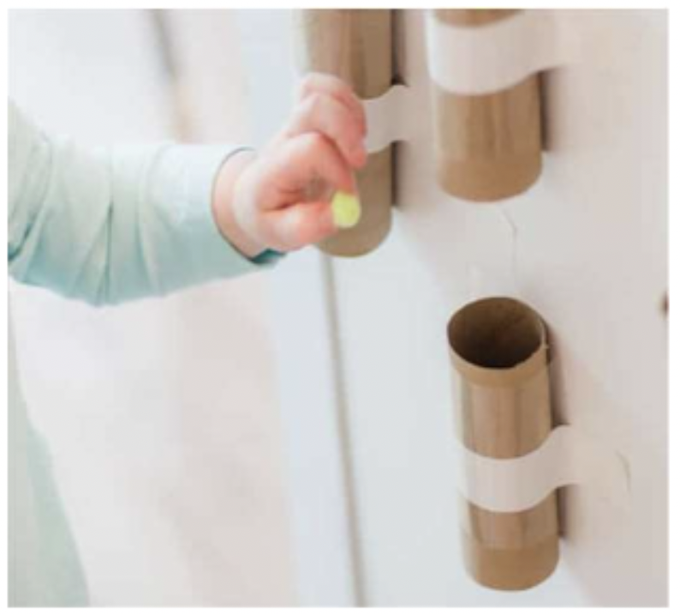
Actividad 5: Pom Pom Drop
El niño dejará caer pom pom en los rollos
Suministros: Varias bolas de pom pom, rollos de papel higiénico o rollos de toallas de papel, cinta adhesiva

Slide 9
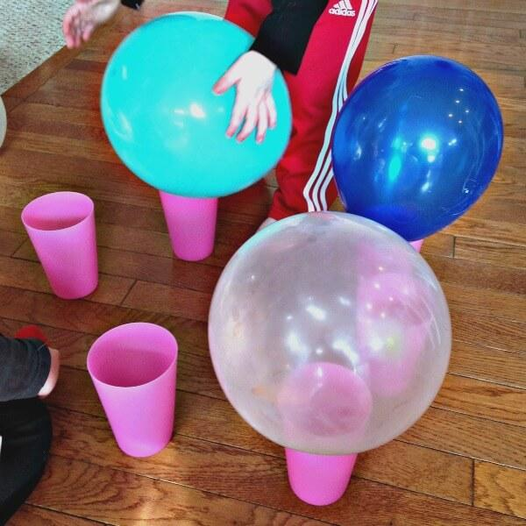
Actividad 6: Equilibrio de globos
globos de equilibrio en papel higiénico reciclado y rollos de toallas de papel que se pegan con cinta adhesiva a la mesa
Suministros: Papel higiénico o papel toalla reciclado rollo, o vasos, globos

Slide 10
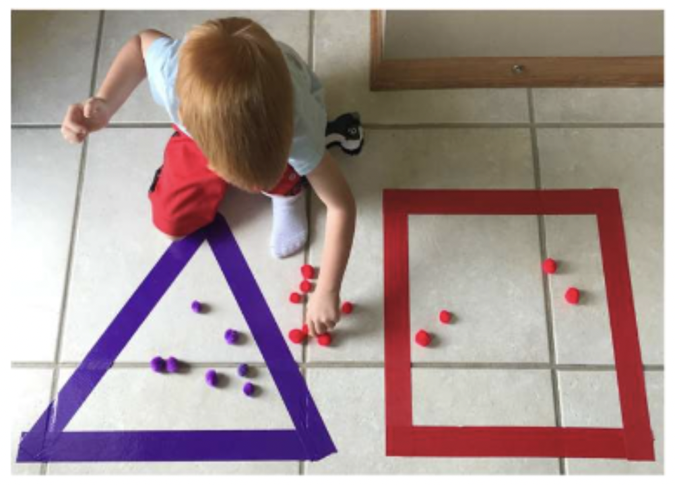
Actividad 7: Forma de cinta de bola Pom Pom
El niño coloca las bolas de pom pom en forma de cinta adhesiva
Suministros: Varias bolas de pom pom, cinta de colores

Slide 11
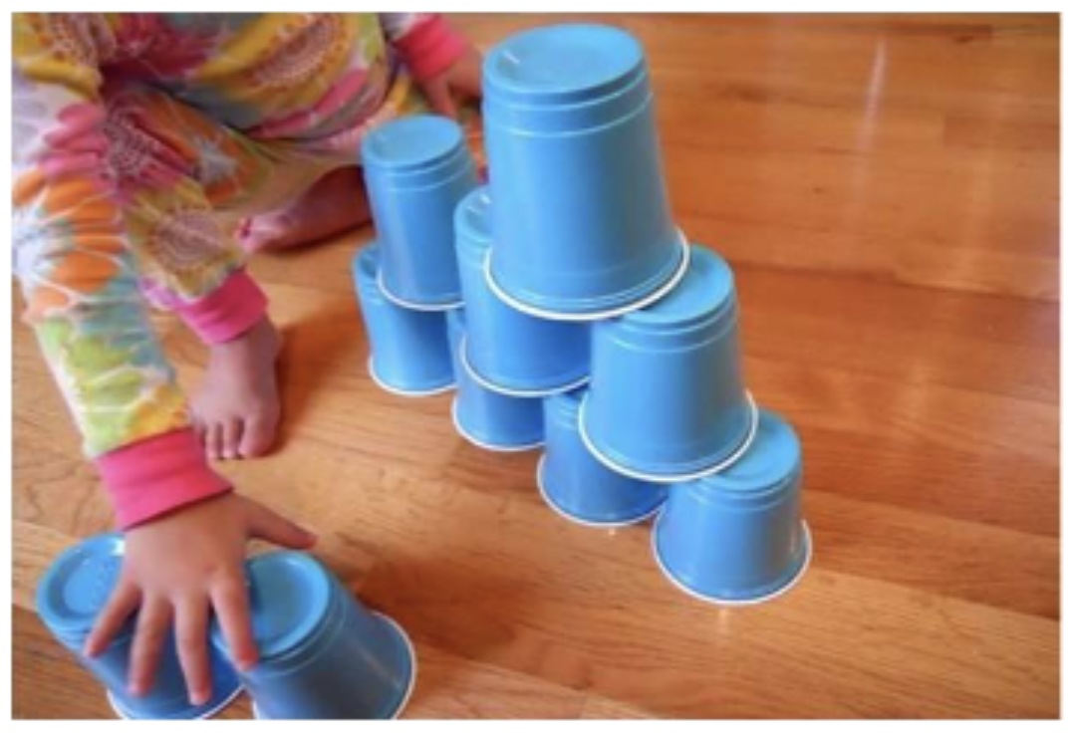
Actividad 8: Apilamiento de copas piramidales
Suministros: Tazas

